Slide 1
方舟、ART和OpenJDK的RISCV支持
中科院软件所PLCT实验室项目主管 史宁宁

Slide 2
目录
方舟编译器的RISC-V支持与我们的工作
Android Runtime的RISC-V支持与我们的工作
OpenJDK/HotSpot的RISC-V支持与我们的工作

Slide 3
目录
方舟编译器的RISC-V支持与我们的工作
Android Runtime的RISC-V支持与我们的工作
OpenJDK/HotSpot的RISC-V支持与我们的工作

Slide 4
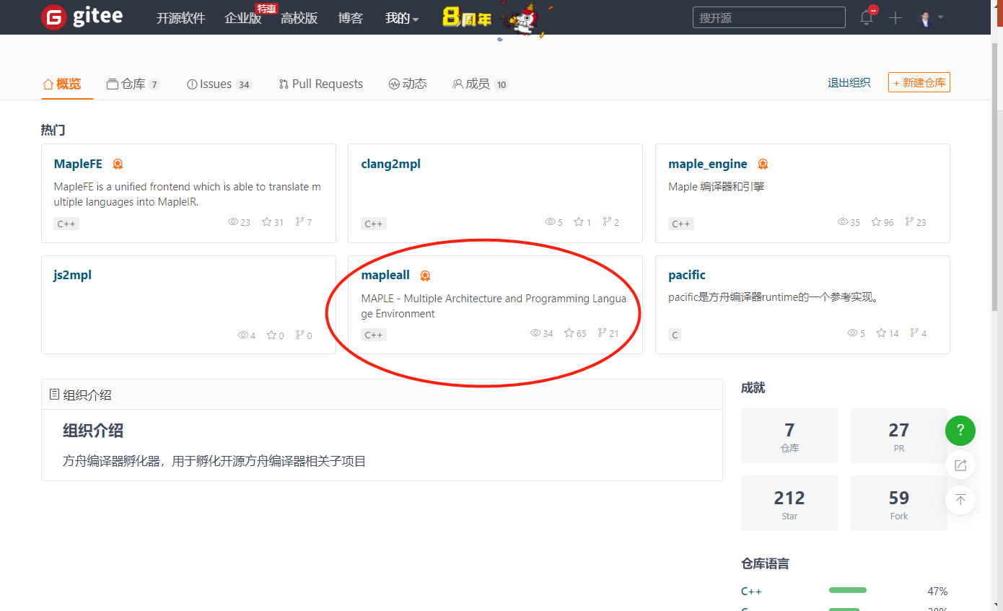
方舟编译器的RISC-V支持
From: https://gitee.com/openarkcompiler-incubator

Slide 5
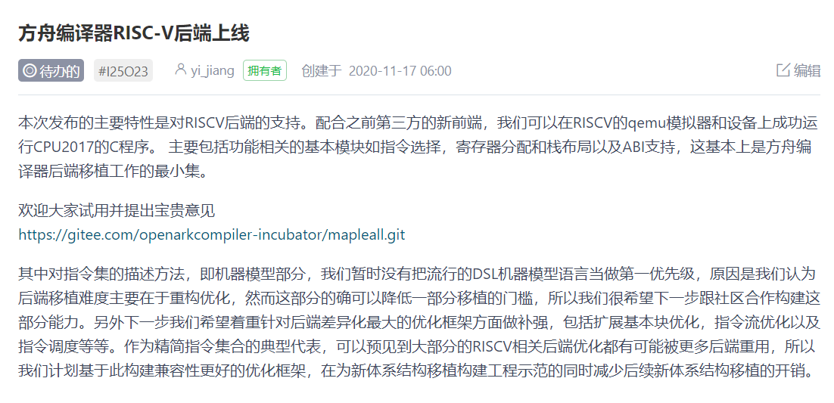
方舟编译器的RISC-V支持
From: https://gitee.com/openarkcompiler-incubator/mapleall/issues/I25O23

Slide 6
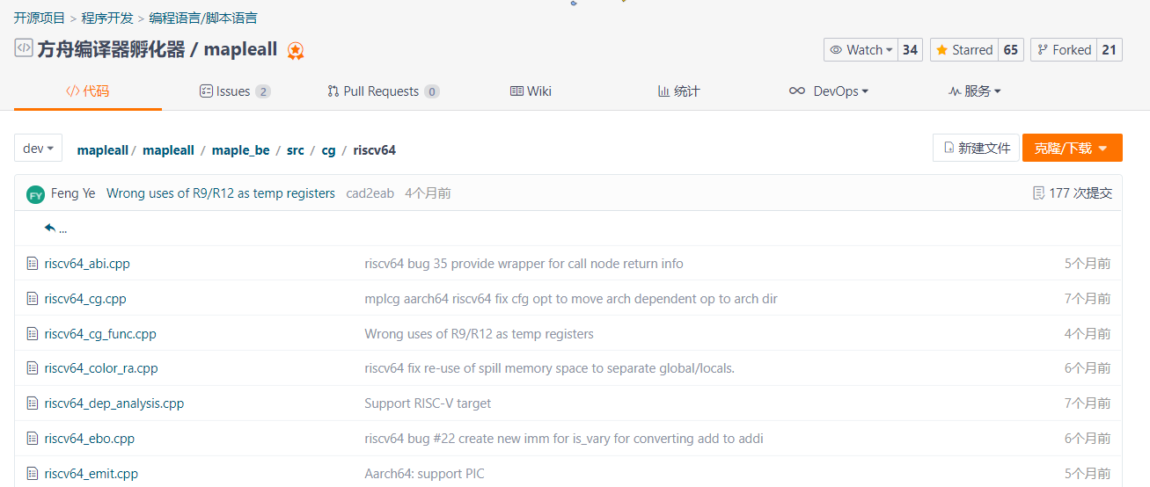
方舟编译器的RISC-V支持
From: https://gitee.com/openarkcompiler-incubator/mapleall/tree/dev/mapleall/maple_be/src/cg/riscv64

Slide 7
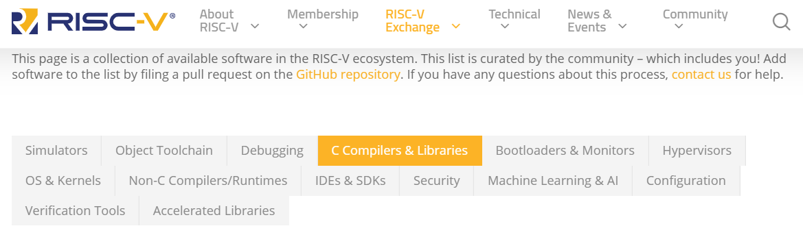
方舟编译器的RISC-V支持
From: https://riscv.org/exchange/software/#tab-1607480869844-2

Slide 8
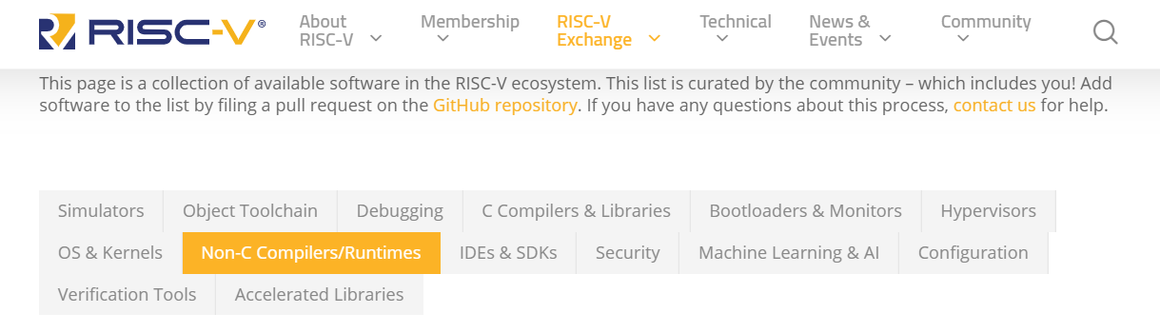
方舟编译器的RISC-V支持
From: https://riscv.org/exchange/software/#tab-1607480869844-2

Slide 9
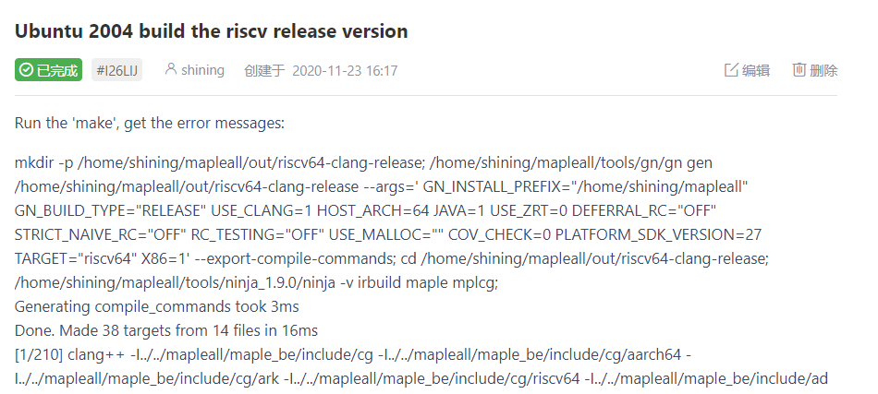
PLCT实验室在方舟编译器社区的贡献
From: https://gitee.com/openarkcompiler-incubator/mapleall/issues/I26LIJ

Slide 10

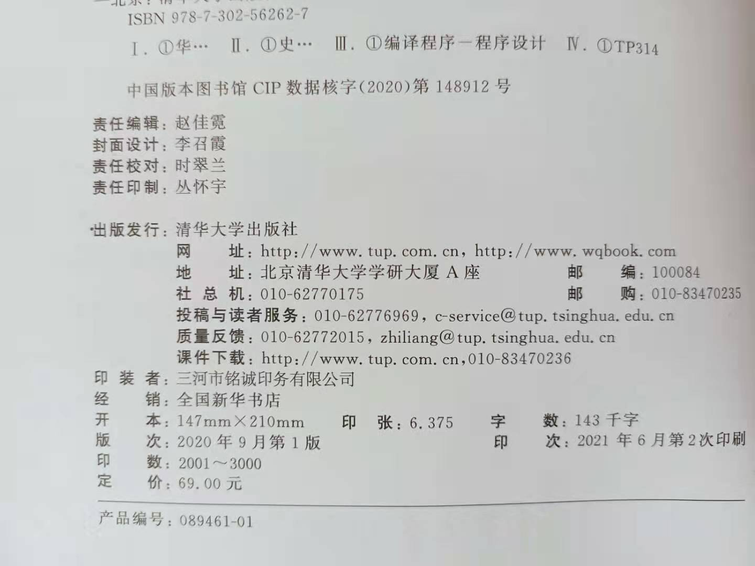
PLCT实验室在方舟编译器社区的贡献

Slide 11
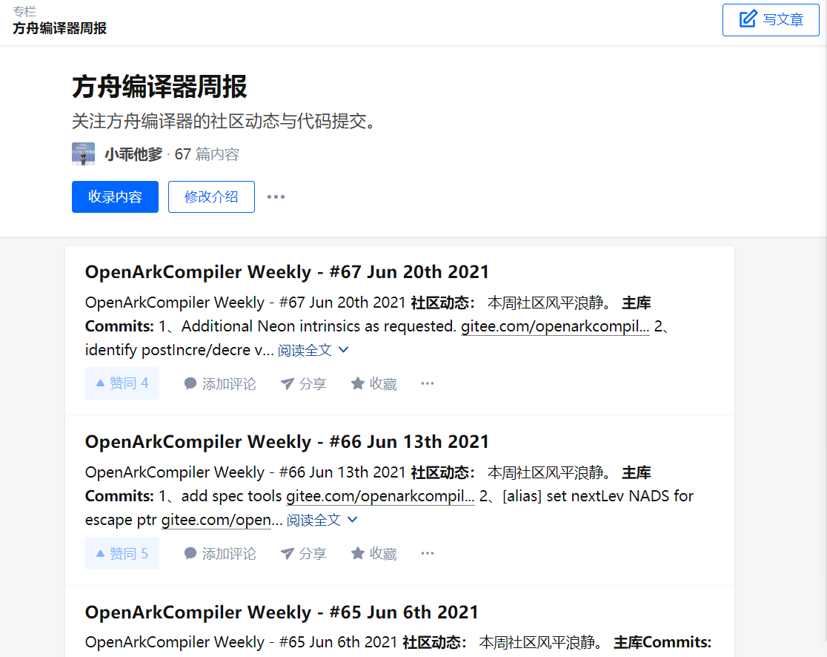
PLCT实验室在方舟编译器社区的贡献
From : https://www.zhihu.com/column/c_1268247974020747264

Slide 12
目录
方舟编译器的RISC-V支持与我们的工作
Android Runtime的RISC-V支持与我们的工作
OpenJDK/HotSpot的RISC-V支持与我们的工作

Slide 13
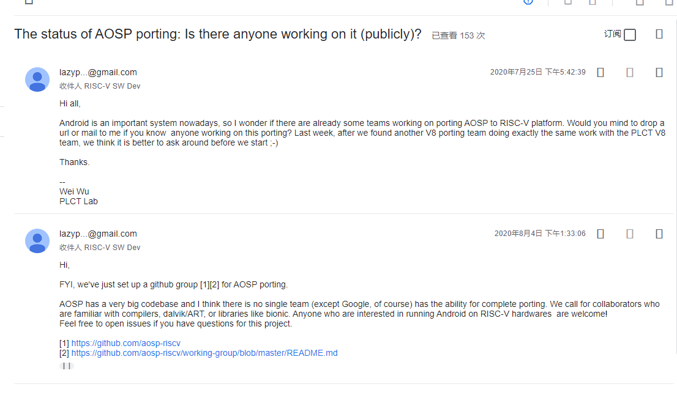
ART的RISC-V支持——PLCT
PLCT实验室在2020年7月份就提出要将AOSP移植到RISC-V，并在社区发布了话题。
From : https://groups.google.com/a/groups.riscv.org/g/sw-dev/c/u9iP7A2Wkc8

Slide 14
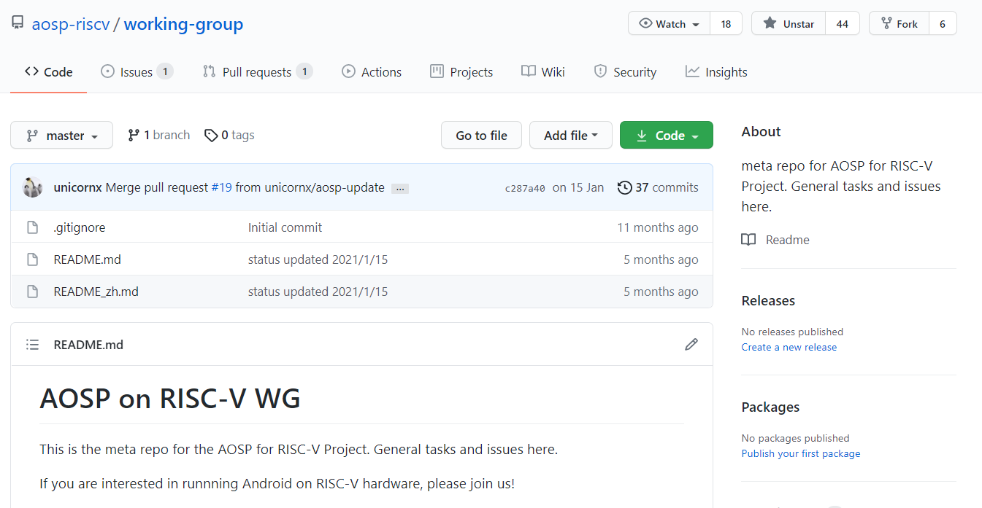
ART的RISC-V支持——PLCT
PLCT实验室在github逐步开始进行AOSP的移植。
From : https://github.com/aosp-riscv/working-group

Slide 15
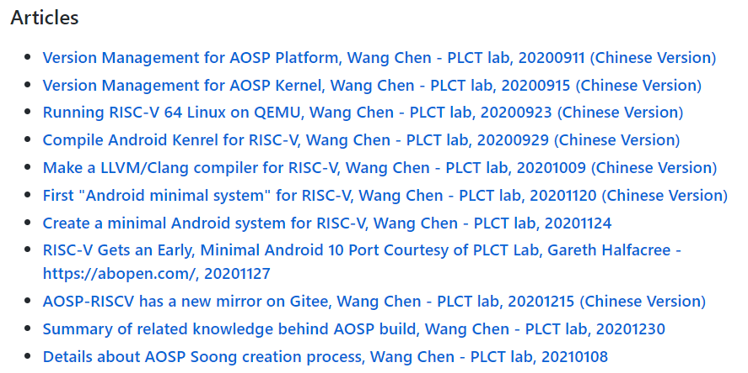
ART的RISC-V支持——PLCT
PLCT实验室在AOSP的移植过程中，公开分享了多篇技术文章和讲解视频，有些内容也被媒体进行宣传。
From : https://github.com/aosp-riscv/working-group

Slide 16
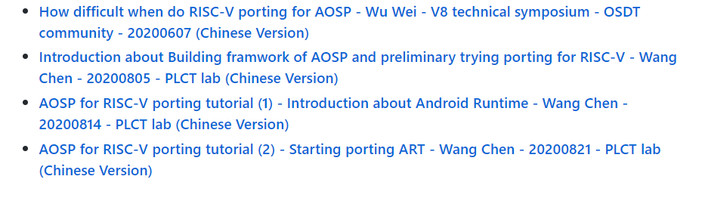
ART的RISC-V支持——PLCT
PLCT实验室在AOSP的移植过程中，公开分享了多篇技术文章和讲解视频，有些内容也被媒体进行宣传。
From : https://github.com/aosp-riscv/working-group

Slide 17
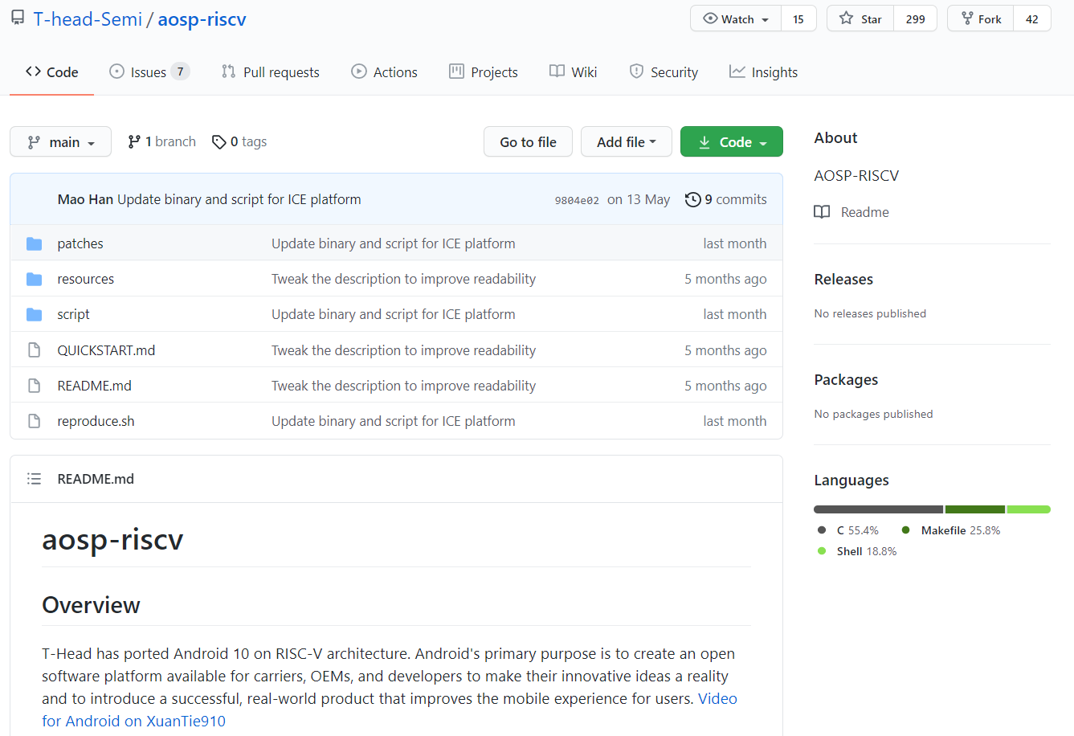
ART的RISC-V支持——T Head
平头哥在2021年1月份开源了移植到RISC-V的Android 10。
From : https://github.com/T-head-Semi/aosp-riscv

Slide 18
PLCT实验室在ART方面的工作
史宁宁已经完成了基于Android 10的《ART源码详解与实践》一书的初稿。预计年内会正式出版。

Slide 19
目录
方舟编译器的RISC-V支持与我们的工作
Android Runtime的RISC-V支持与我们的工作
OpenJDK/HotSpot的RISC-V支持与我们的工作

Slide 20
OpenJDK/HotSpot的RISC-V支持
华为开源了BishengJDK 11，它基于OpenJDK 11对RV64G进行了实现，目前模版解释器和C1/C2都可以工作。
目前， BishengJDK 11正在进行RV64的B扩展和V扩展实现。
BishengJDK 11目前可以在X86机器上进行交叉编译，并运行在QEMU RISCV64的用户模式下，已经可以通过17000+的jtreg测试用例。
BishengJDK 11项目库位于gitee，地址为： https://gitee.com/openeuler/bishengjdk-11/tree/risc-v
From: https://gitee.com/openeuler/bishengjdk-11/tree/risc-v

Slide 21
OpenJDK/HotSpot的RISC-V支持
From: https://riscv.org/exchange/software/#tab-1607480869844-2

Slide 22
PLCT实验室的工作
PLCT实验室基于BishengJDK 11和OpenJDK11，正在进行RV32G的实现，目前模版解释器已经可以编译成功，正在调试运行中的错误。
PLCT实验室目前所进行的RV32G工作，工作过程和工作产出都在github公开： https://github.com/openjdk-riscv/jdk11u
在移植过程中，PLCT实验室产出了十多篇技术文章，这些文章都公开在： https://github.com/openjdk-riscv/jdk11u/wiki
目前，PLCT实验室有一个三人的团队在进行该项目的移植。

Slide 23
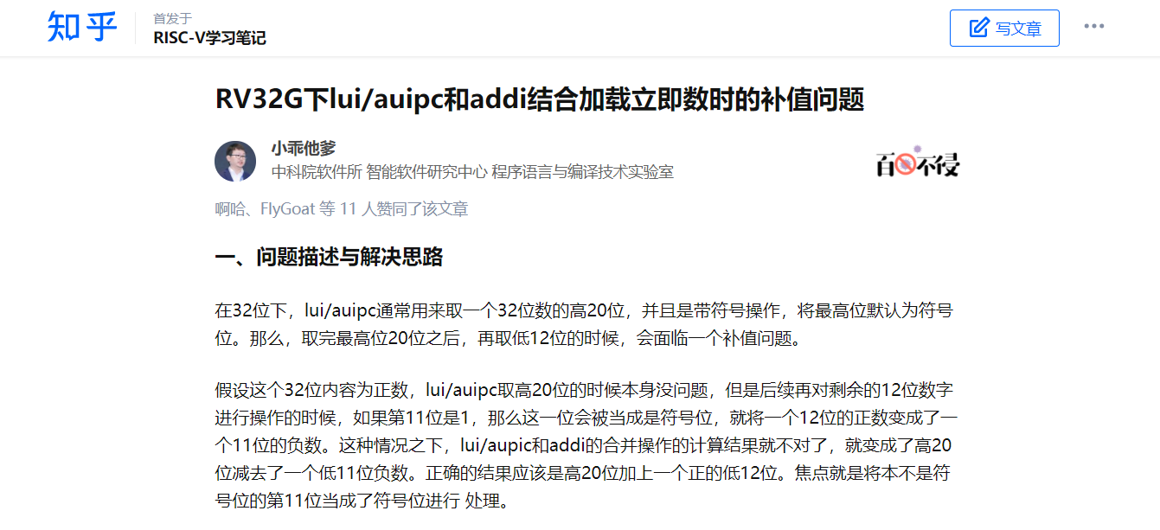
PLCT实验室的工作
From: https://zhuanlan.zhihu.com/p/374235855

Slide 24
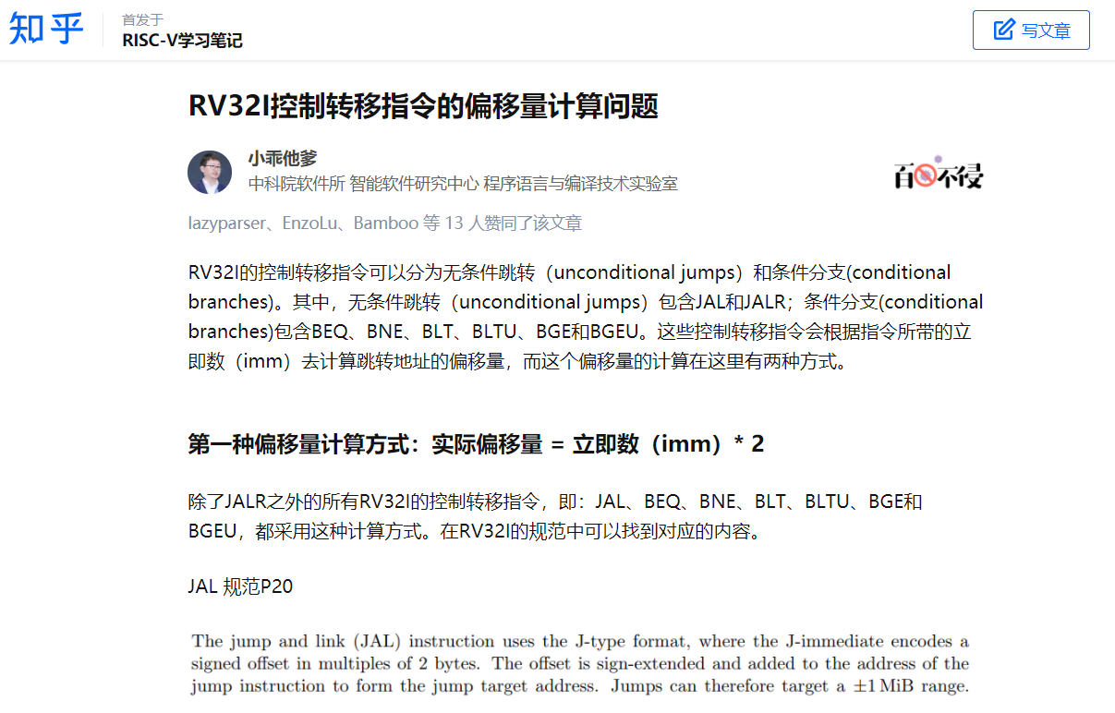
PLCT实验室的工作
From: https://zhuanlan.zhihu.com/p/374235855

Slide 25

Thanks~

